Slide 1
PŘÍPRAVA VÍCEDENNÍ EXKURZE A VYUŽITÍ ZVOLENÉ LOKALITY PRO NÁVŠTĚVU PAMĚŤOVÉ INSTITUCE MIMO MÍSTO ŠKOLY (v jiném kraji ČR)
Mgr. Jan Rozbořil ZŠ, Brno, Herčíkova 19, přísp. org.
(Pokusné ověřování – vzdělávací programy paměťových institucí do škol)

Slide 2
VÝBĚR LOKALITY
Pro efektivní využití přidělené dotace bylo možné naplánovat i vícedenní (2denní) exkurzi → výjezd i do vzdálenějšího kraje ČR.
Naše škola (ZŠ, Brno, Herčíkova 19, přísp. org.) uspořádala dvoudenní exkurze: OSTRAVSKO (podzim 2017) a JIŽNÍ ČECHY (jaro 2018).

Slide 3
VÝBĚR ŽÁKŮ
Exkurzí se zúčastnili žáci 7. a 8. ročníku (doplnění žáky ze 6. a 9. ročníku).
Vybíráni byli žáci bez závažných kázeňských problémů (kompetence tř. učitelů).
Podmínkou bylo vypracování referátu na zadané téma, týkající se dané lokality.
Další podmínkou bylo doplnění zameškaného učiva ze dnů exkurze.

Slide 4
OSTRAVSKO
10. 10. - odjezd v 7.00 hod. od ZŠ Herčíkova 19, Brno
- HRABYNĚ - Památník II. svět. války (od 11 do 13 hod.)
- OSTRAVA - Hornické muzeum, Pod Landekem 64 (15 až 17 hod.)
- večeře v SŠSS, Krakovská 33, Ostrava- Hrabůvka (od 17.30 do 18.15 hod.)
- 1. bus - hotel VP1, Ruská 2972, oblast Dolní Vítkovice
- 2. bus - ubytovna Laguna, Oběžná 4, Ostrava-Mariánské Hory

Slide 5
OSTRAVSKO
11. 10.
- OSTRAVA – 7.30 až 8.15 hod. snídaně v SŠSS, Krakovská 33, Ostrava-Hrabůvka
- OPAVA – Památník Petra Bezruče - parkoviště ul. Těšínská (9 - 10.30 h.)
- 11.30 až 12.10 hod. oběd v SŠSS, Krakovská 33, Ostrava-Hrabůvka
- 13.00 až 17.00 hod. Svět techniky (Bolt Tower), Dolní oblast Vítkovice 3004
- v 17.00 hod. odjezd k ZŠ Herčíkova 19, Brno
- návrat v 19.30 – 20 hodin

Slide 6
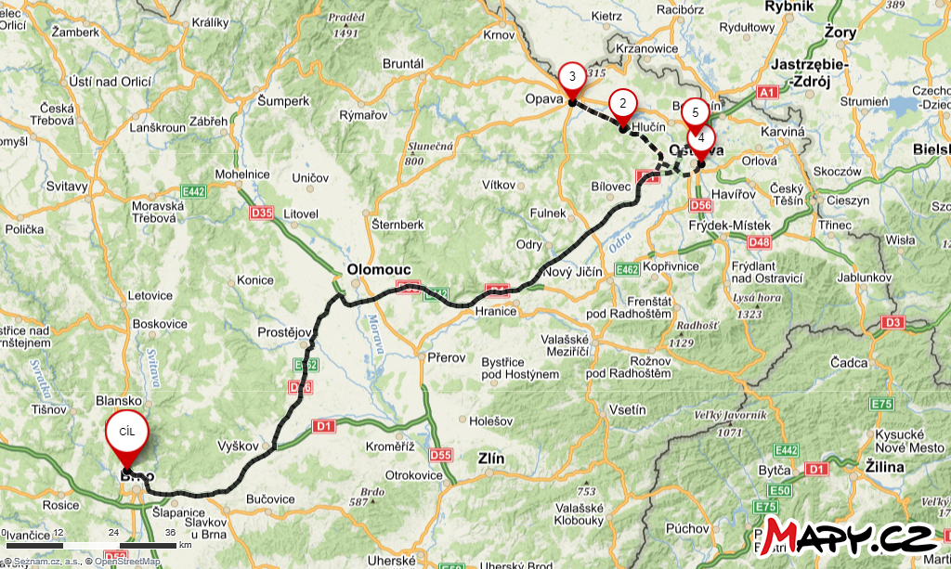
mapa trasy exkurze OSTRAVSKO

Slide 7
Některá témata pro referáty:
A) město Hrabyně
B) Památník II. svět. války v Hrabyni
C) 2. svět. válka – zákl. informace
D) osvobození Ostravy atd.
E) těžba uhlí na Ostravsku
F) město Opava
F) Petr Bezruč – život, dílo
G) zpracování železa

Slide 8
Příklady otázek pro žáky do autobusu:
… zadávat skupinám 4 – 5 žáků vždy po přečtení referátků těch, kteří je mají zadány - vyhodnocení bude na cestě zpět!!!
1) Po cestě do Hrabyně:
Zjistěte / odhadněte / vymyslete, jak nebo od čeho mohl vzniknout název města Hrabyně?
2) Po cestě do Opavy:
Která část Opavy má stejný název jako jedna městská čtvrť Brna? Namalujte znak podle tohoto názvu, který zjistíte.

Slide 9
Příklady otázek pro žáky do autobusu:
3) Po návštěvě Opavy:
Napište aspoň 5 zajímavostí ze života P. Bezruče.
6) Po cestě do Hornického muzea:
Zjistěte co nejvíce patronů horníků (havířů, uhlí).
7) Po cestě do Dolní oblasti Vítkovic: Co má společného jisté plemeno psa s výrobou železa?
8) Jak je možné, že je v areálu Vítkovic vidět západ Slunce na východě?

Slide 10
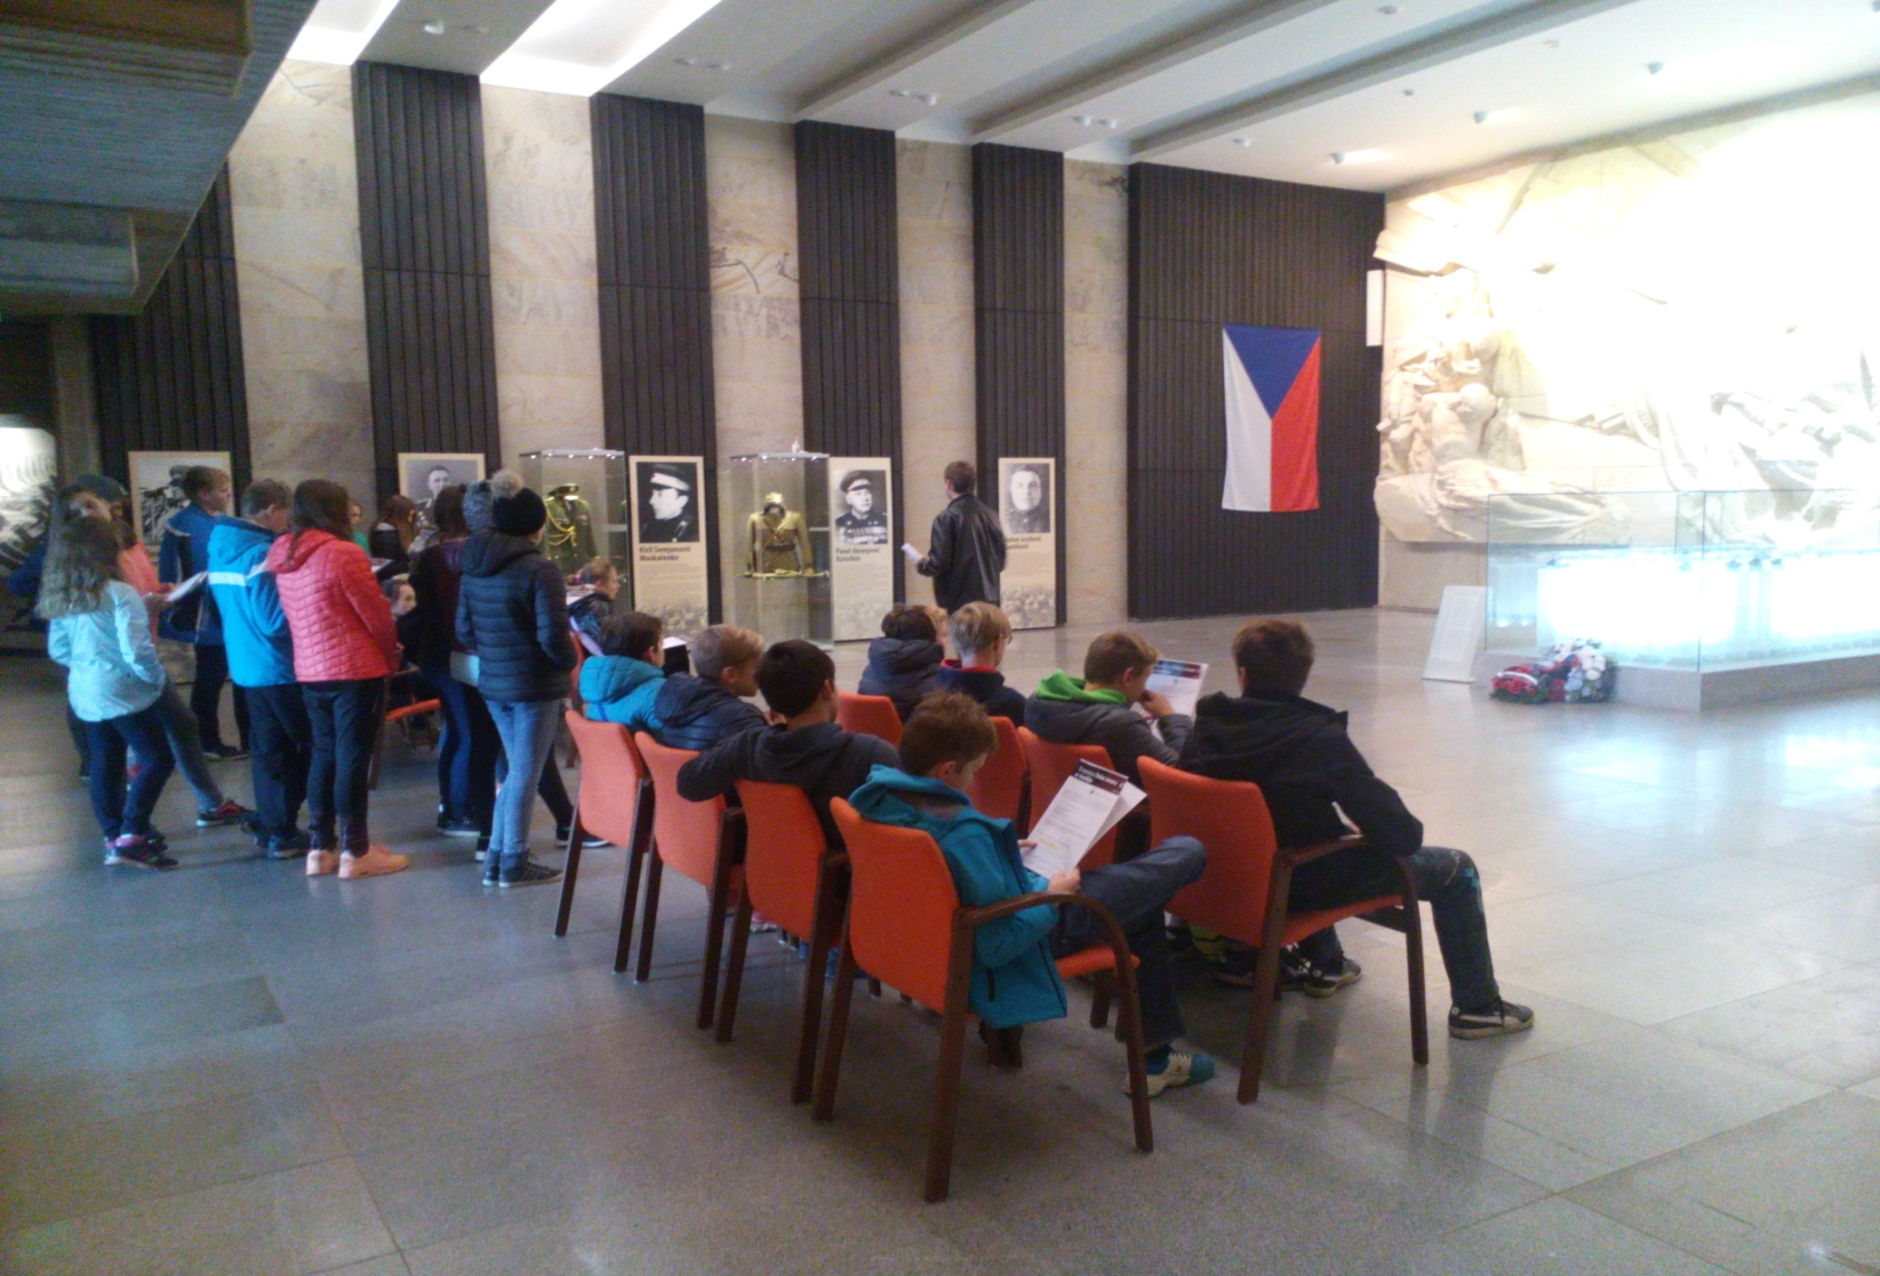
v Památníku II. svět války Hrabyně

Slide 11
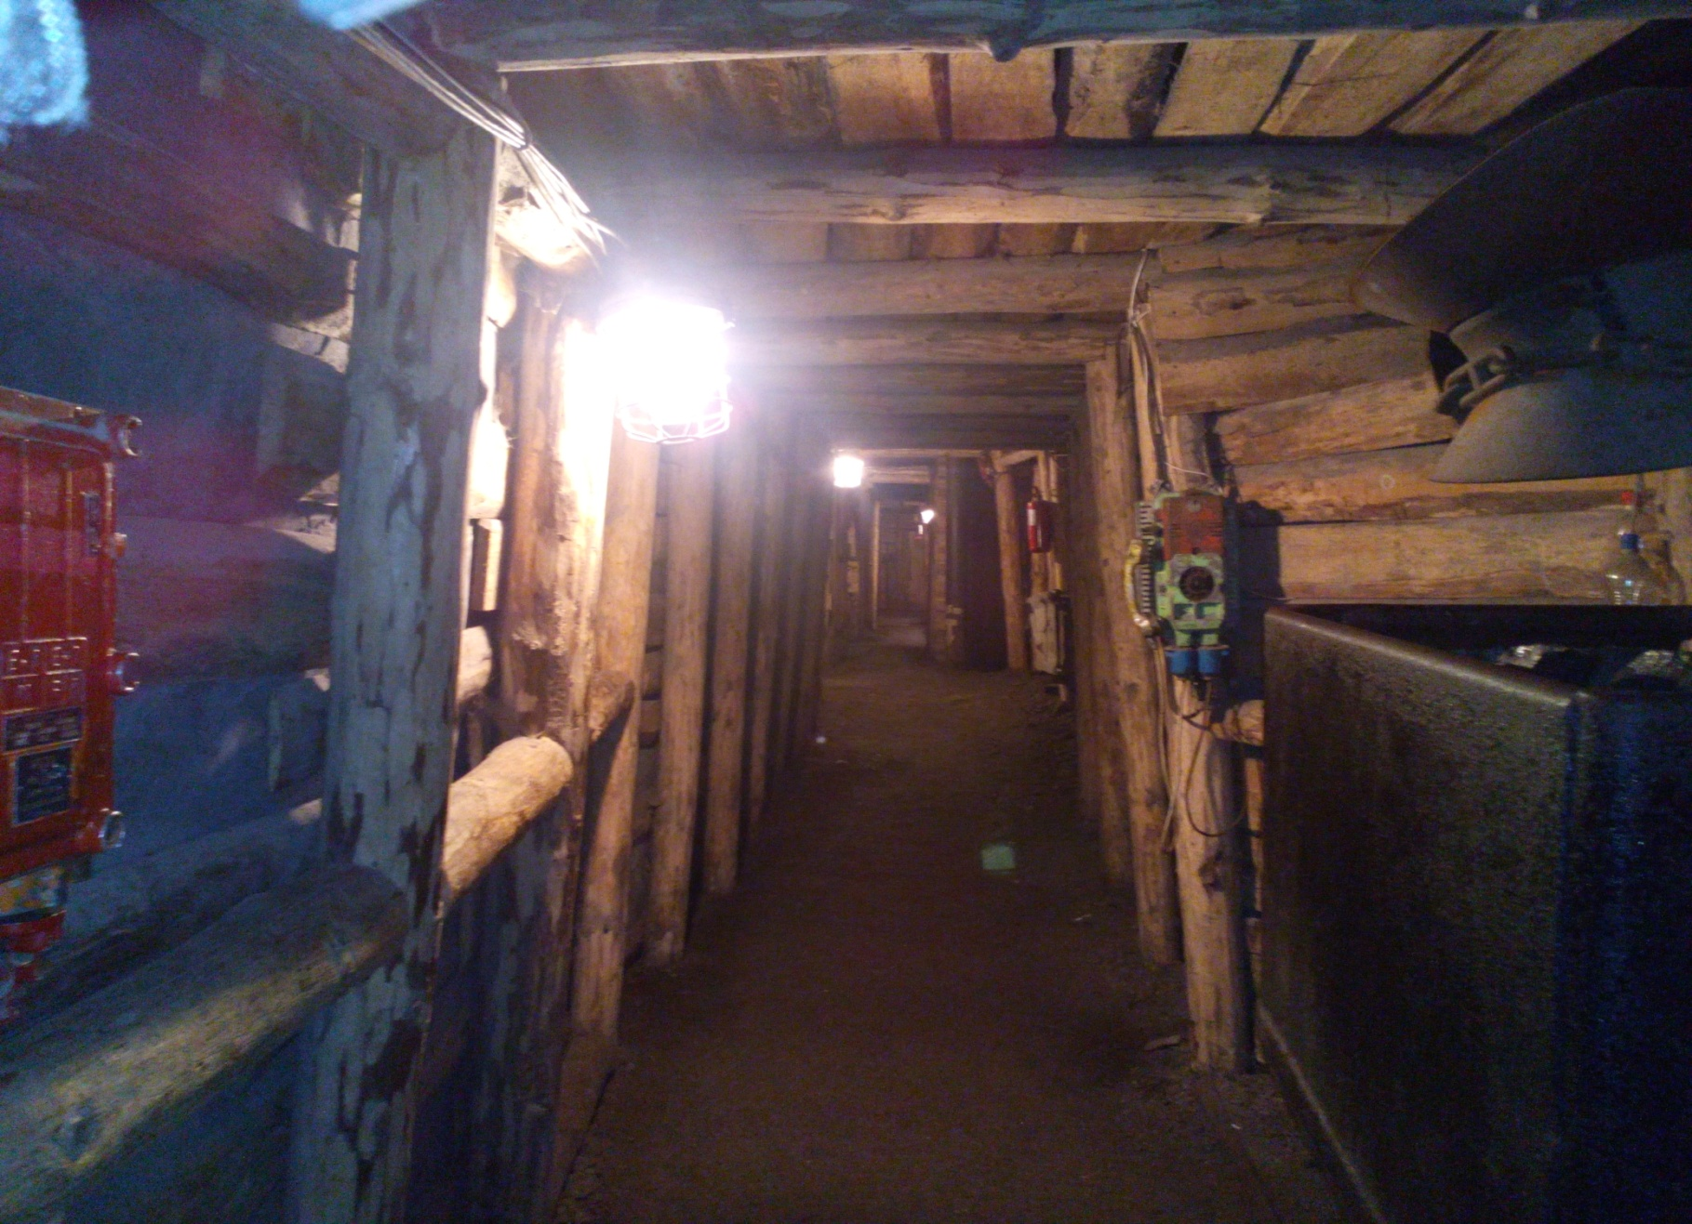
Hornické muzeum Ostrava

Slide 12
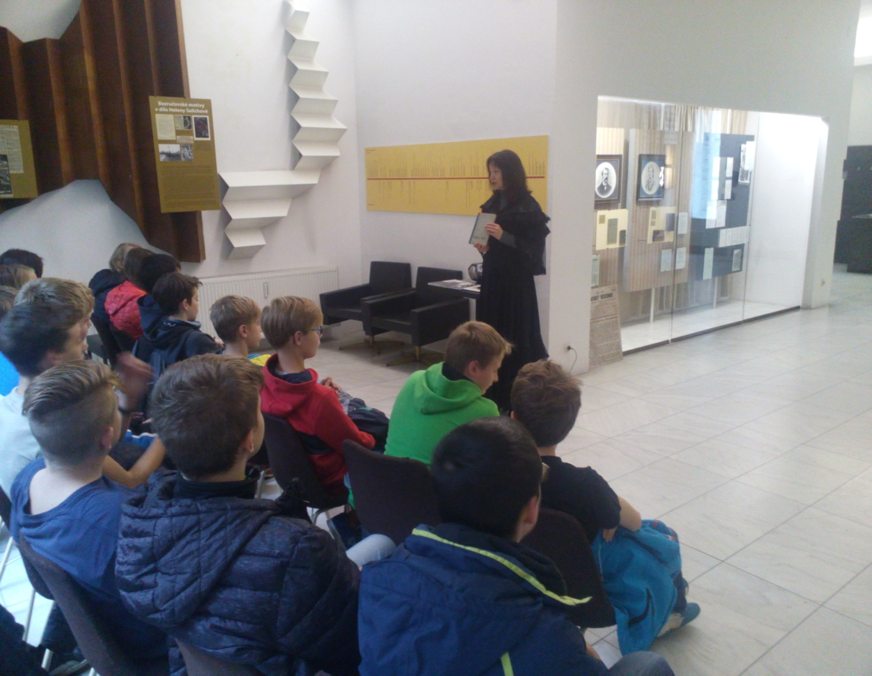
v Památníku Petra Bezruče v Opavě

Slide 13
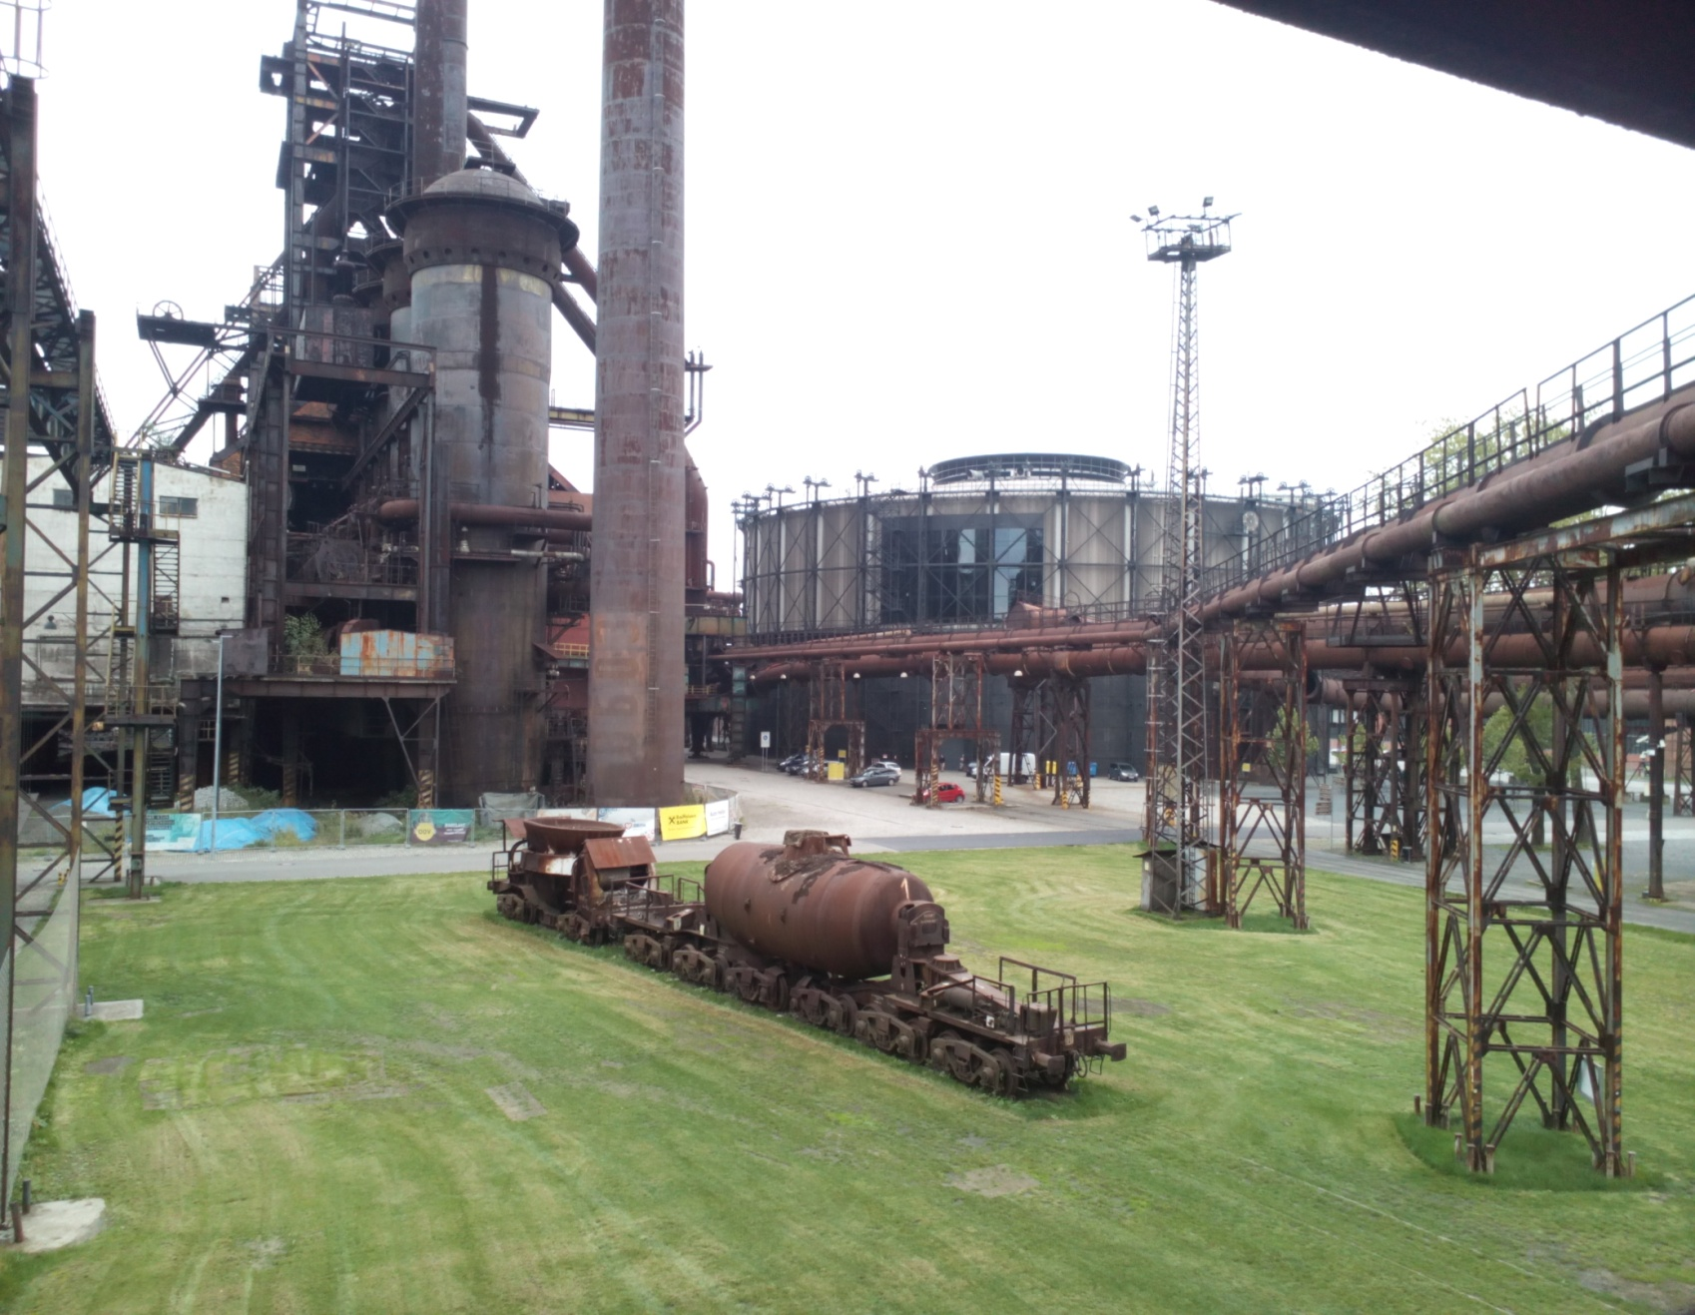
Dolní oblast Vítkovice

Slide 14
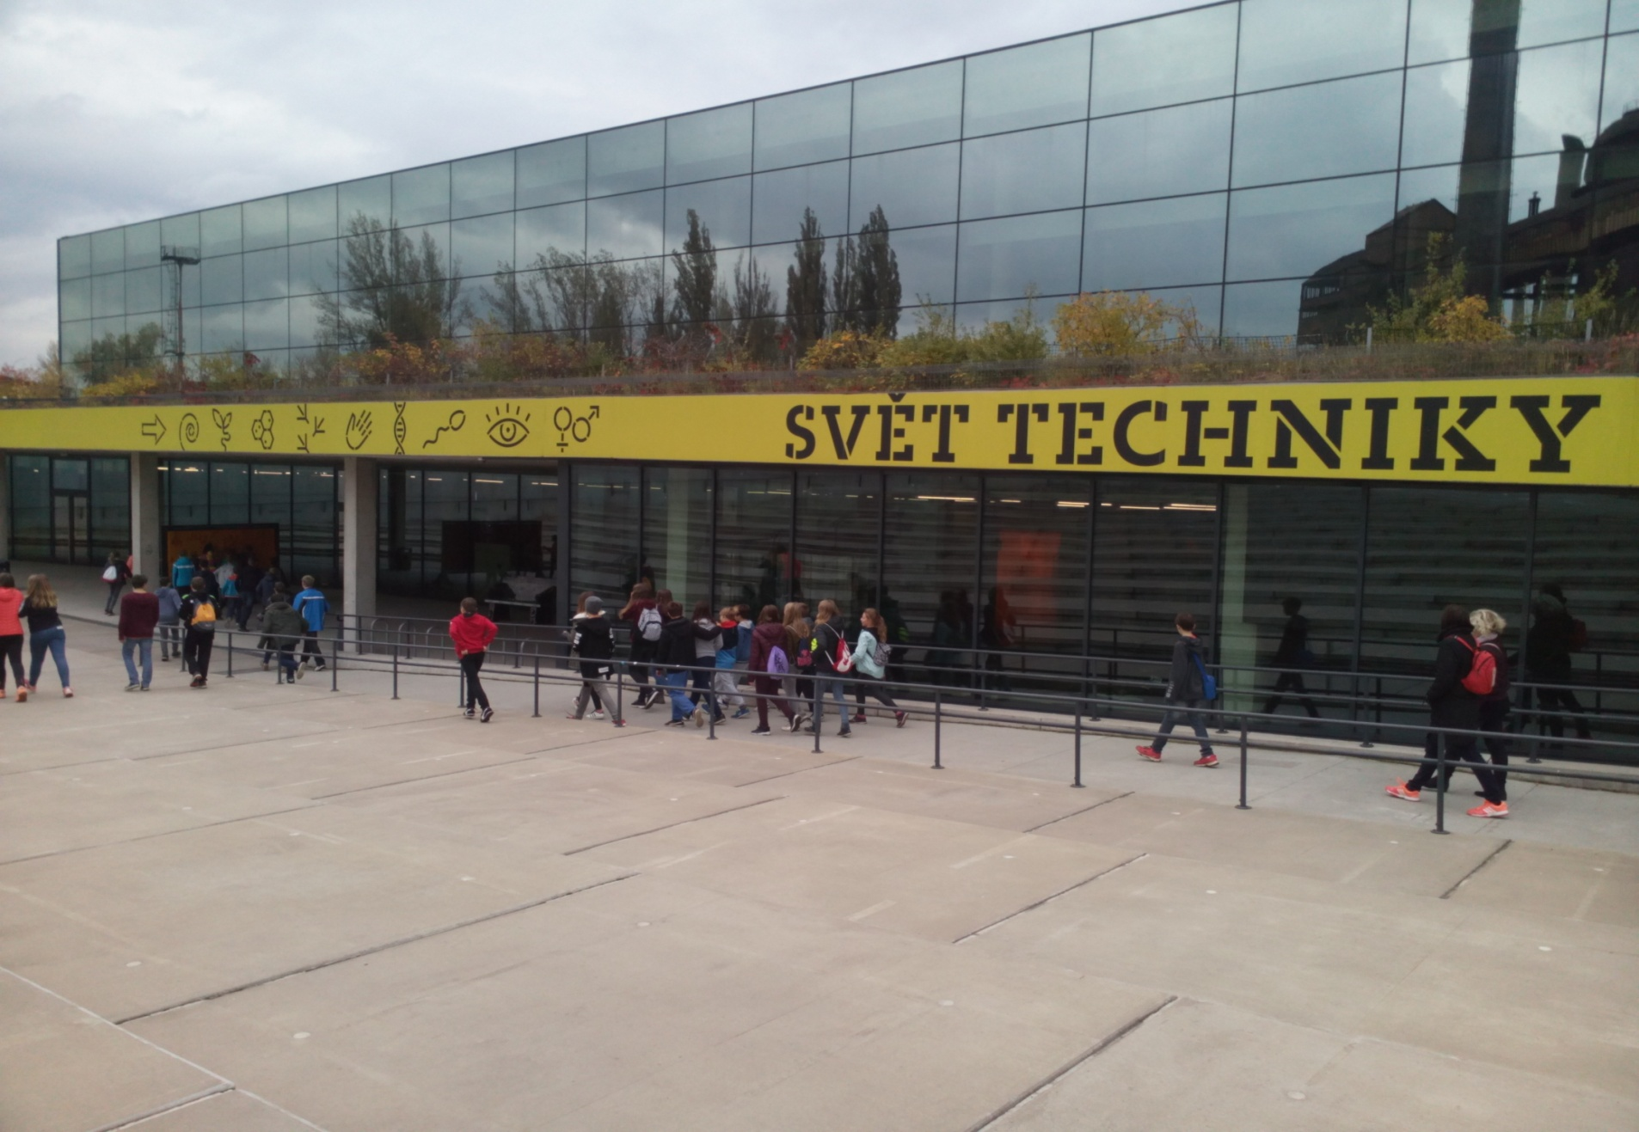
Svět techniky ve Vítkovicích

Slide 15
JIŽNÍ ČECHY
24. 4.
- odjezd v 6.00 h. od ZŠ Herčíkova 19, Brno
- HLUBOKÁ NAD VLTAVOU – zámek (od 9.30 do 11 h.)
- TÁBOR – Husitské muzeum (Žižkovo nám.), parkoviště Na Parkánech - od 13 do 15.30 h.)
- KOZÍ HRÁDEK - v 16.00 h. - bus na parkoviště k ubytovně Dukelská 639/640, Sezimovo Ústí
- v 18 h. večeře (COP Budějovická 421, Sezimovo Ústí)
- v 19 h. ubytování
- ve 20 h. návštěva Hvězdárny v Sezimově Ústí

Slide 16
JIŽNÍ ČECHY
25. 4.
- v 8.00 h. snídaně, v 8.30 h. odjezd do Prachatic
- PRACHATICE - Muzeum loutky a cirkusu (v 10 h.) - oběd v ZŠ Zlatá stezka 240 (v 11 h.)
- ČESKÝ KRUMLOV – parkoviště (ul. Chvalšinská) – od 12.30 do 14.00 h.
- ČESKÉ BUDĚJOVICE – cca v 14.30 h.
- rybník ROŽMBERK – cca v 15.00 h.
- JINDŘICHŮV HRADEC – cca od 15.30 do 17.00 h. – parkoviště JITŘENKA
- BRNO – cca v 20 hod. příjezd k ZŠ Herčíkova 19

Slide 17
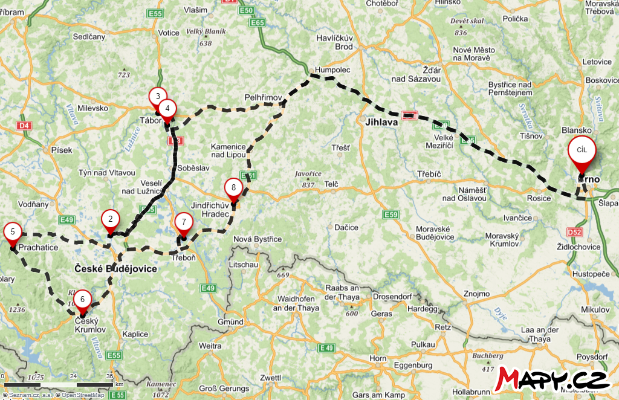
mapa trasy exkurze JIŽNÍ ČECHY

Slide 18
Témata pro referáty:
A) zámek Hluboká nad Vltavou
B) město Hluboká nad Vltavou
C) město Tábor
D) Jan Hus
E) husitství
F) Sezimovo Ústí
G) Benešova vila
H) Slunce
I) Jihočeský kraj
J) Kozí hrádek
K) Prachatice
L) loutka
M) cirkus - historie
N) cirkus - disciplíny
O) město Český Krumlov
P) zámek Český Krumlov
Q) Rožmberkové

Slide 19
Otázky pro žáky do autobusu:
1) Zámek Hluboká n. Vltavou – kdy byl vystavěn, kdy přestavěn a který český král ho měl v majetku?
2) Tábor – namalujte znak města (hradiště) užívaný v 15. stol.
3) Vypište co nejvíce osobností, spojených s husitskou dobou, a husity, které znáte nebo o kterých se dovíte během našeho pobytu v Táboře.
4) Kozí hrádek – vysvětli v souvislosti s touto zříceninou pojem OSTROŽNA a OPYŠ.
5) Sezimovo Ústí (spojeno se sv. Dominikem a po něm pojmenovaným řádem) – KDE u nás v ČR působí ještě kláštery zasvěcené tomuto řádu?

Slide 20
Otázky pro žáky do autobusu:
6) Uveďte životní data Edvarda Beneše a jeho manželky (+ její jméno).
7) Prachatice − uveďte co nejvíc loutek, které najdete v muzeu v Prachaticích
8) Český Krumlov – jména medvědů žijících v zámeckém příkopu
9) Rožmberk – napište data vzniku tohoto rybníku, rozměr plochy a kolik vody v litrech zadržuje
10) 15. poledník – kterými státy tento poledník prochází
11) Napište báseň o této exkurzi, aby obsahovala všechna místa, která jsme včera a dnes navštívili.

Slide 21
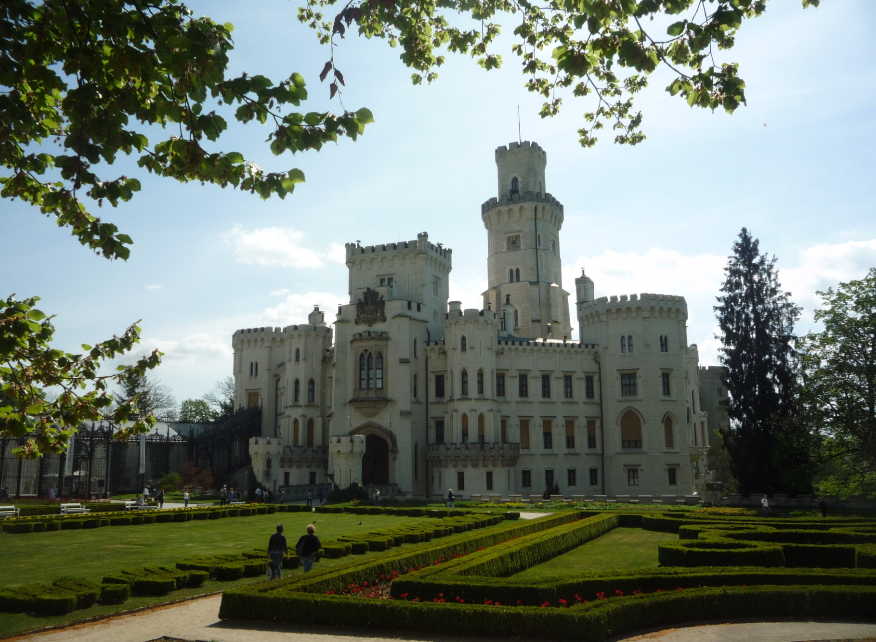
zámek Hluboká

Slide 22
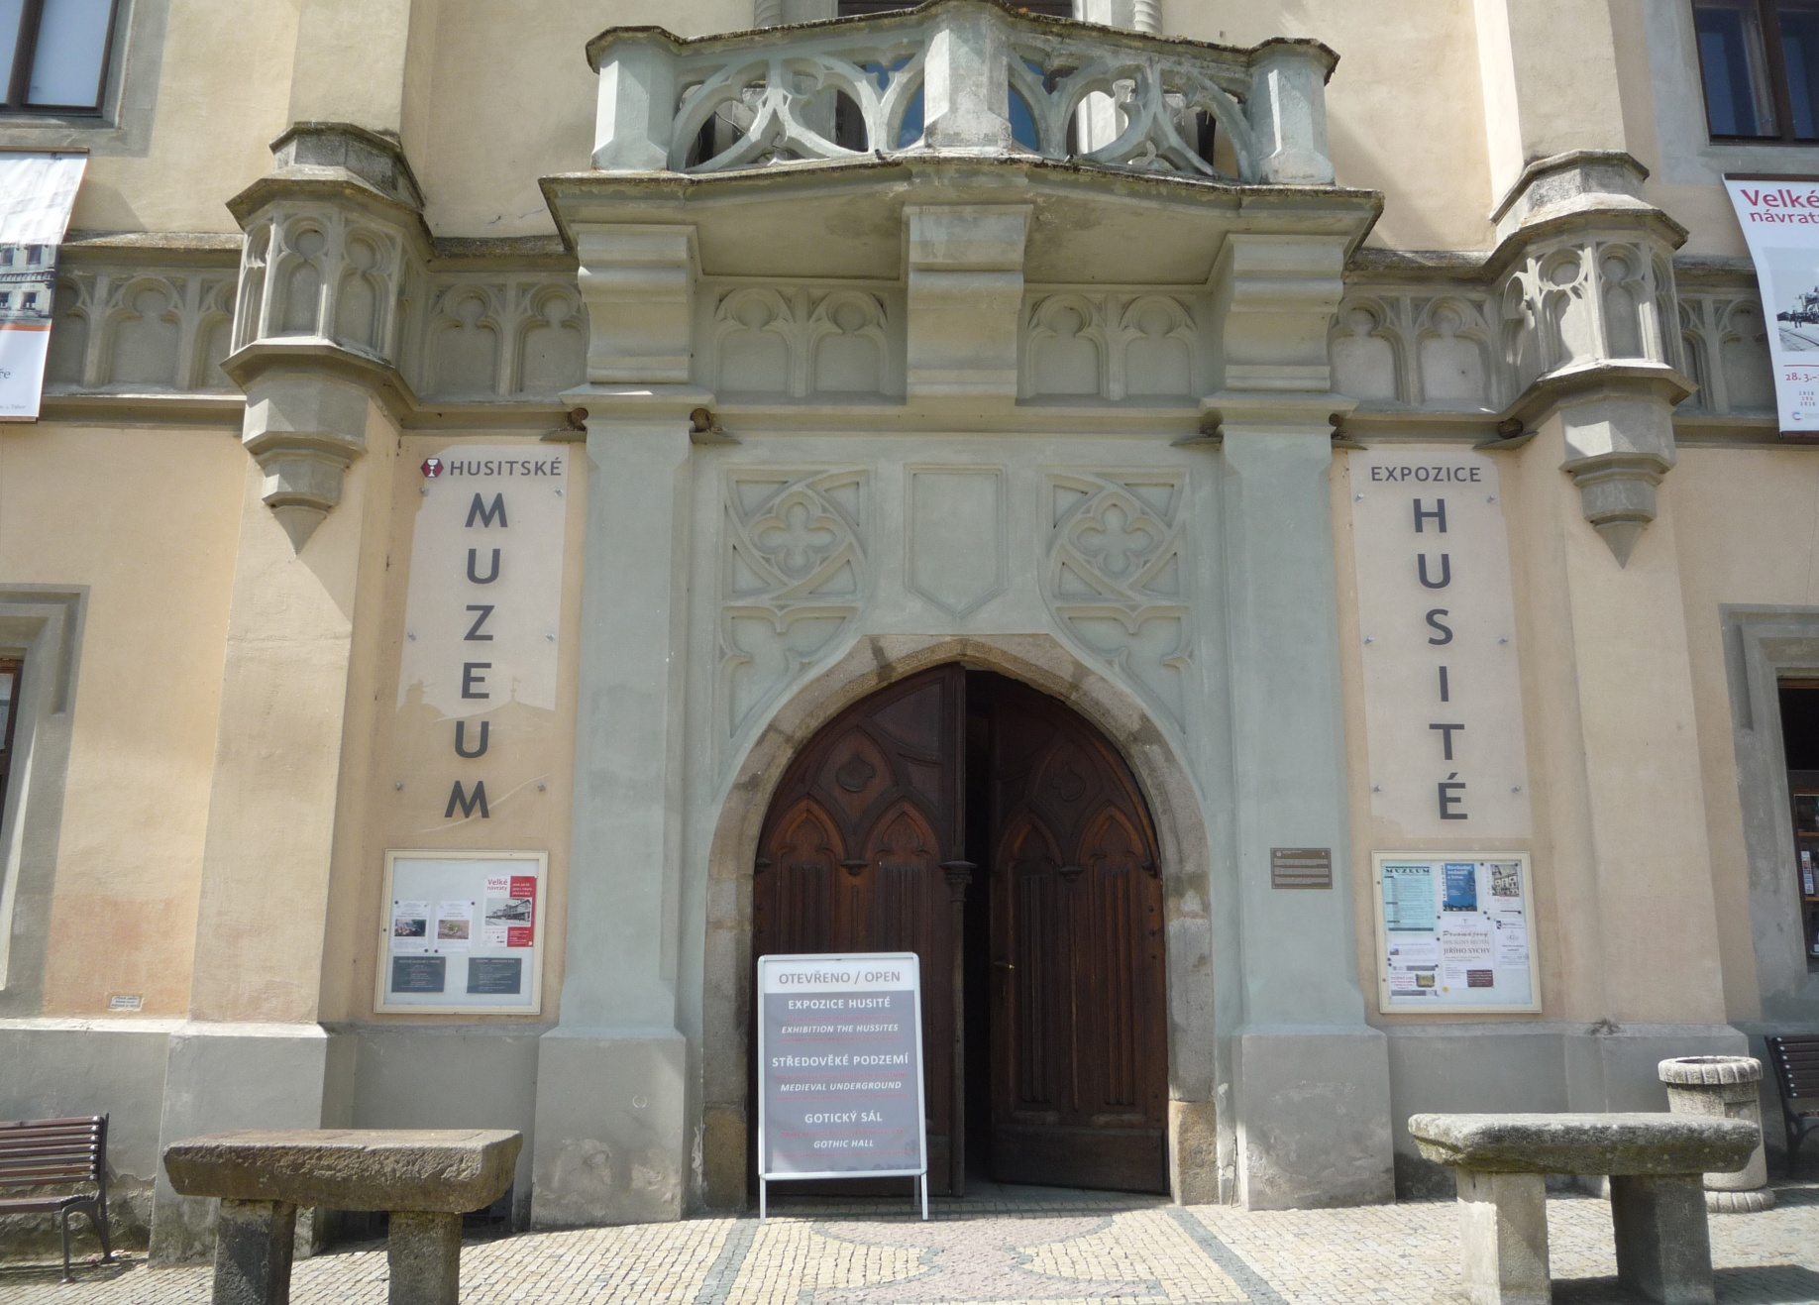
Husitské muzeum v Táboře

Slide 23
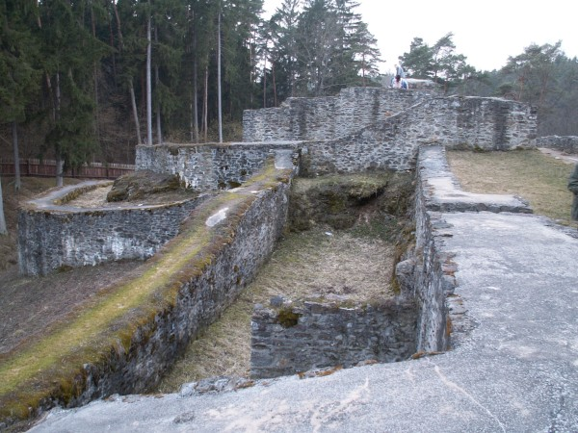
Kozí hrádek

Slide 24
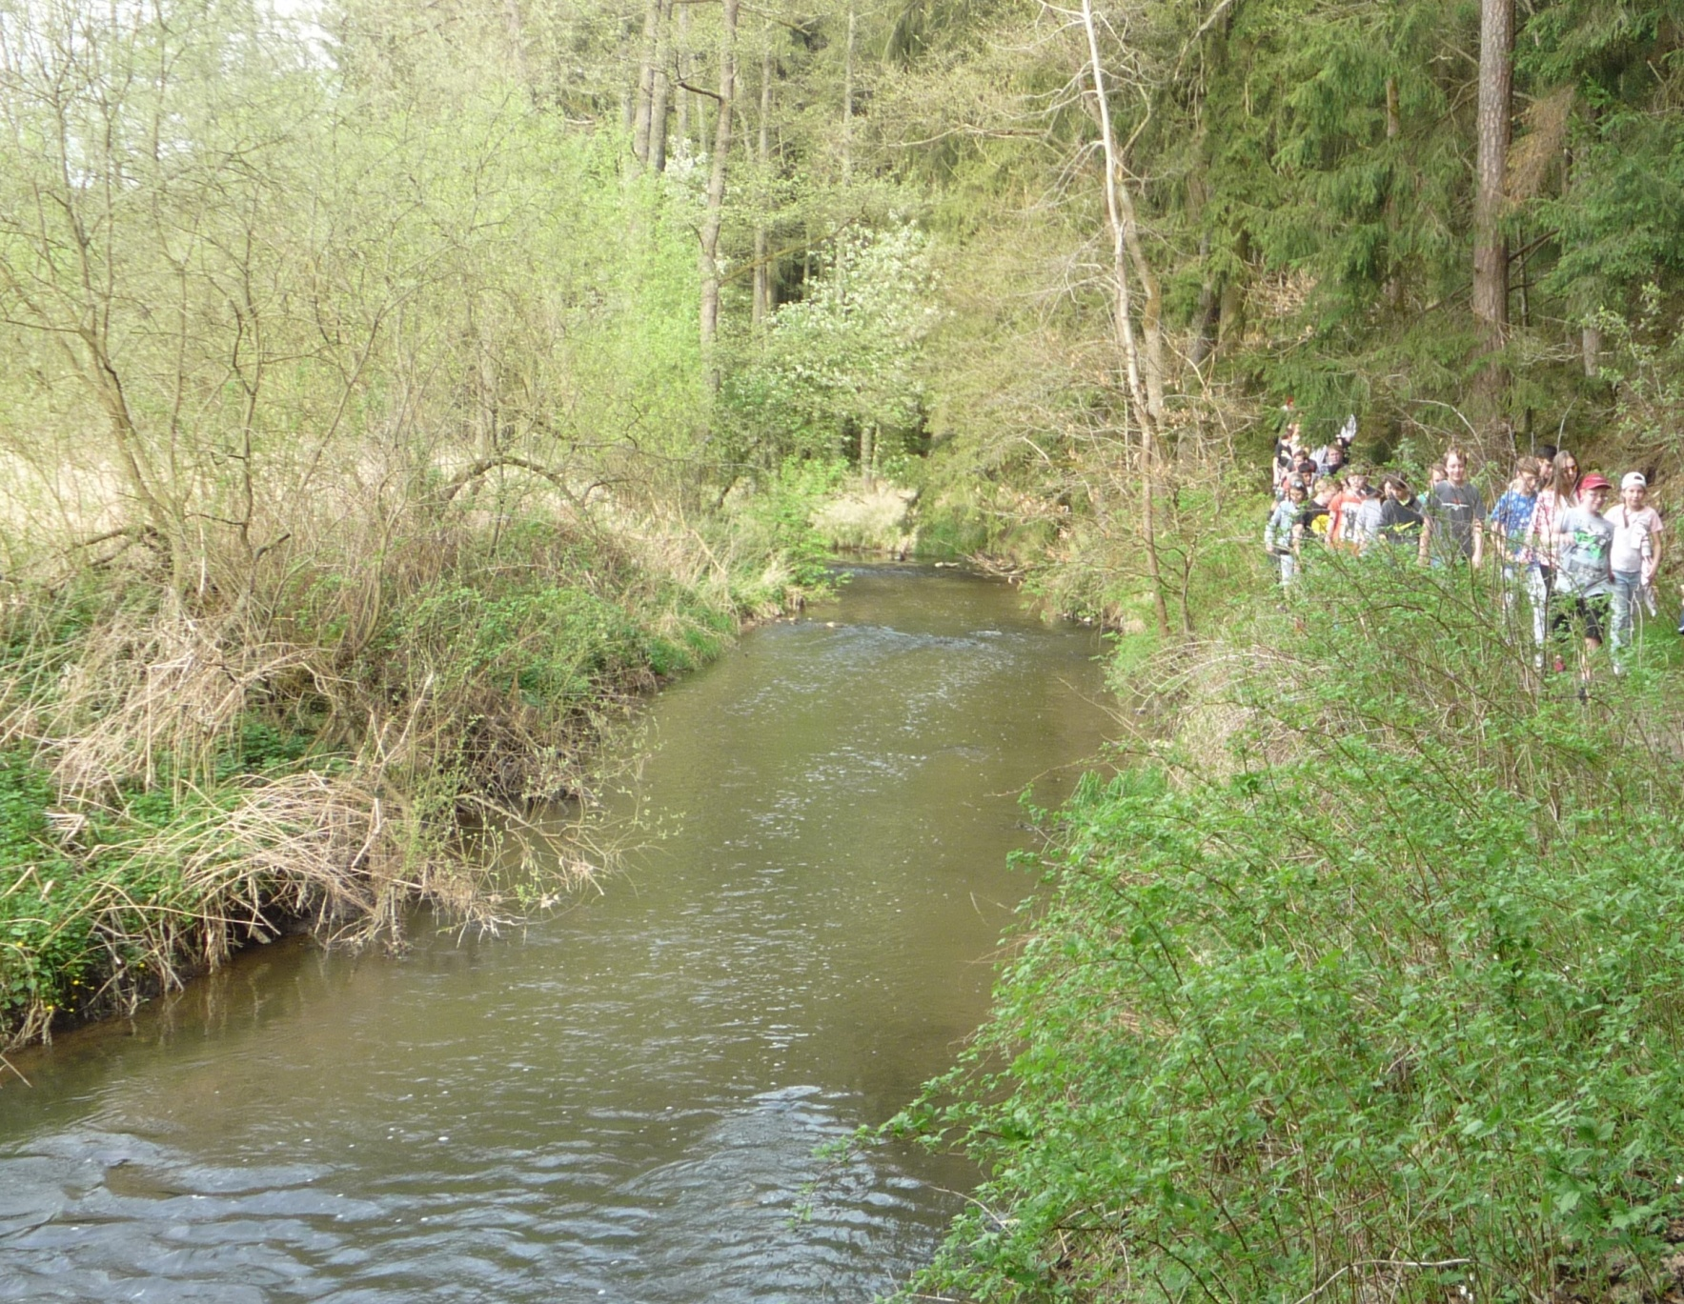
od Kozího hrádku k Sezimovu Ústí

Slide 25
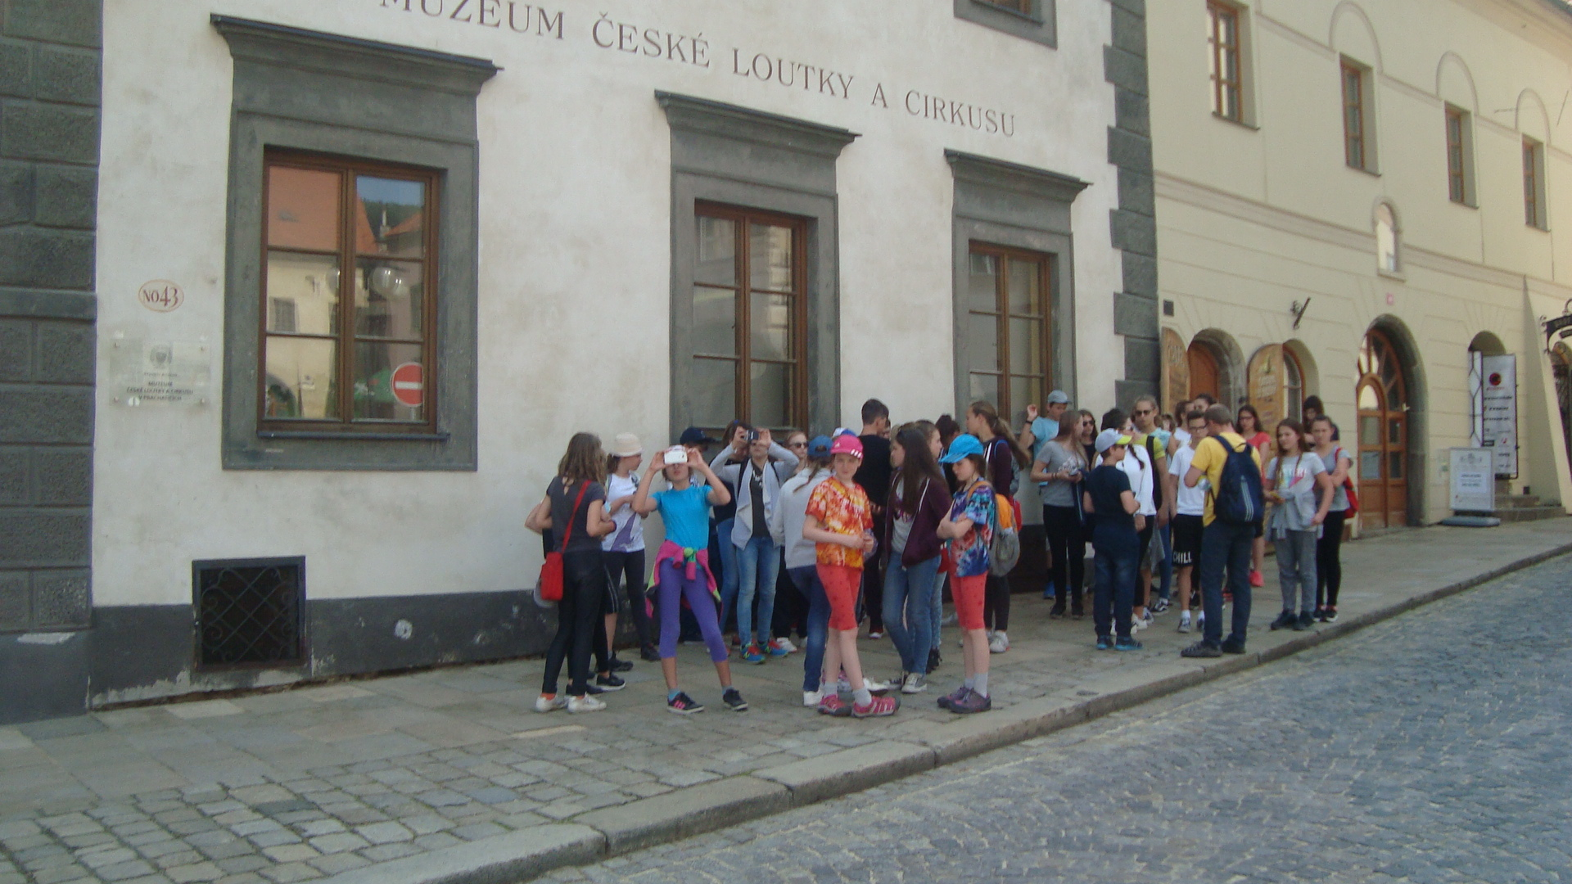
Muzeum loutky a cirkusu Prachatice

Slide 26
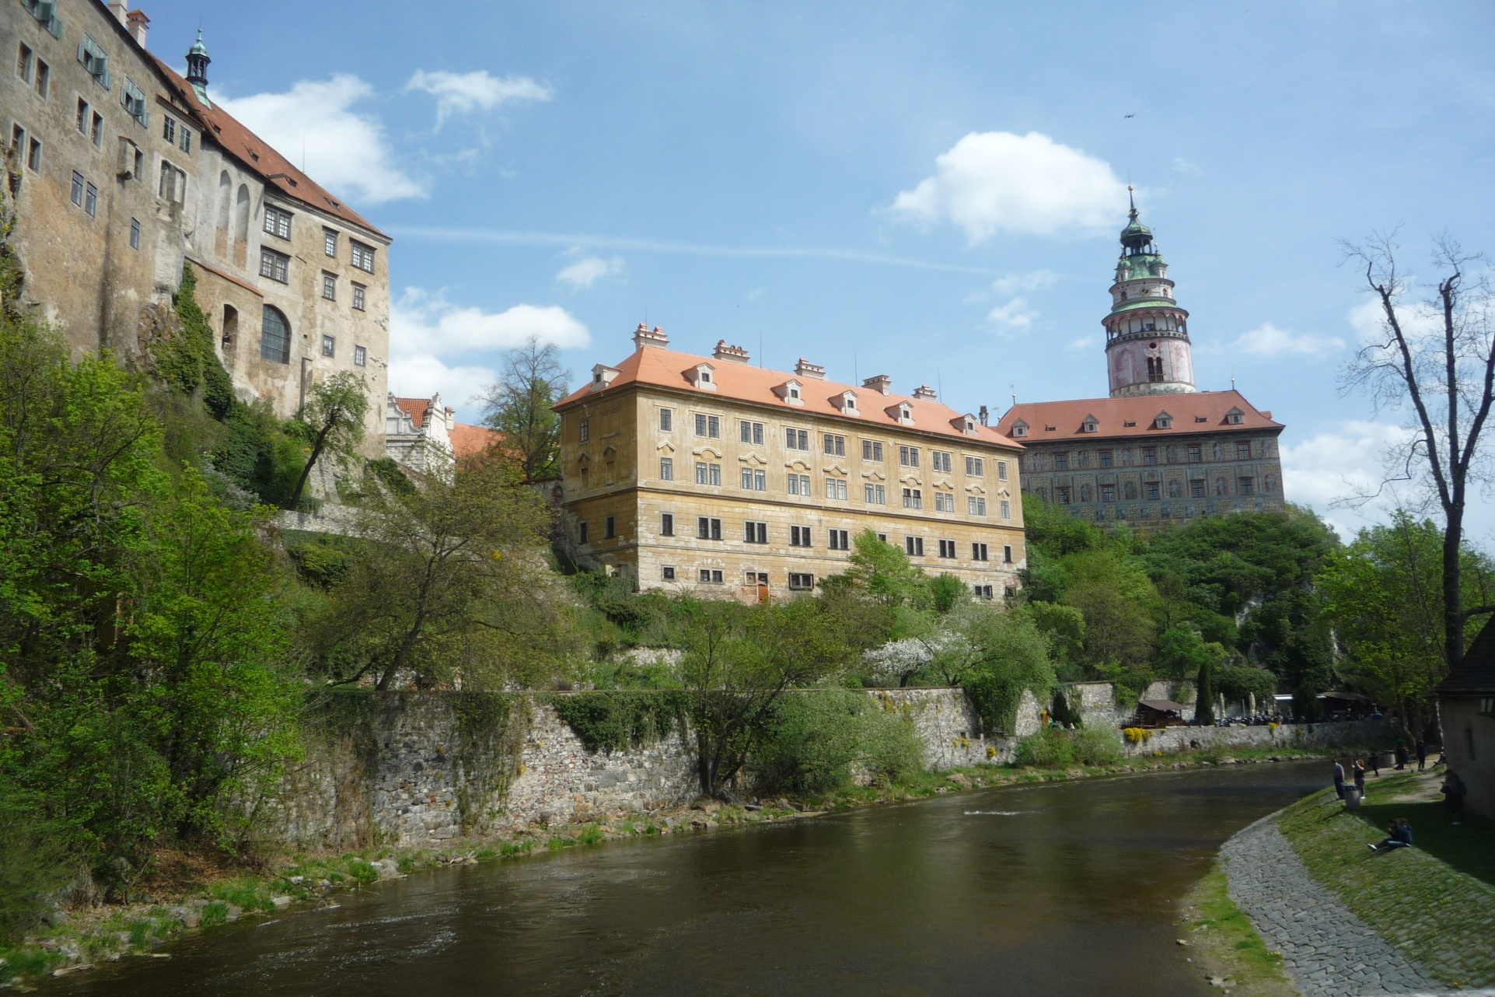
Český Krumlov

Slide 27
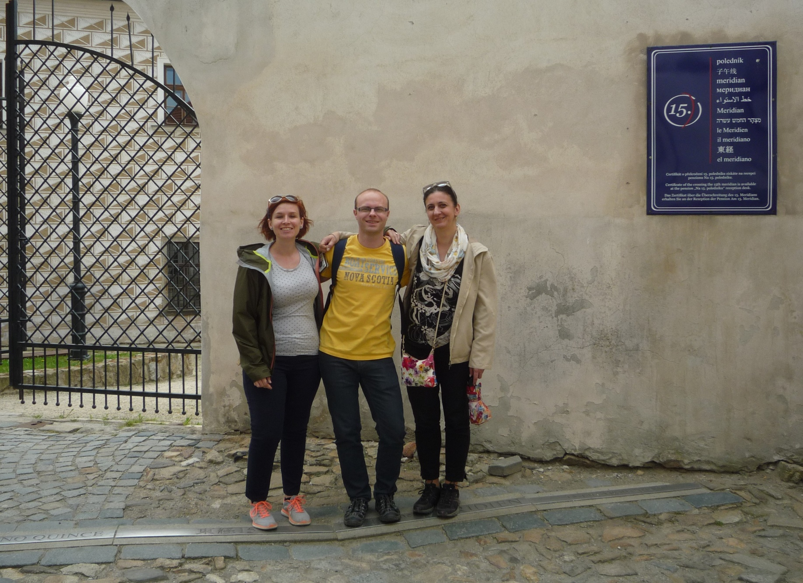
15. poledník v Jindřichově Hradci

